Slide 1
Σημασιολογική Ανάκτηση Πληροφορίας

Slide 2
Word embeddings

Slide 3
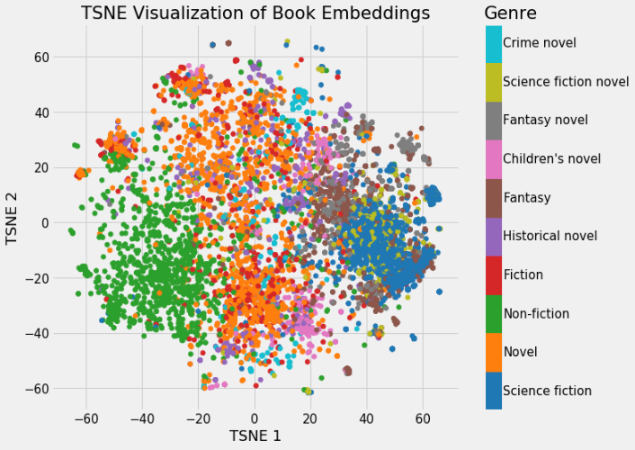
Τι θα δούμε σήμερα
Διανυσματική αναπαράσταση λέξεων (word embeddings)
Books on Wikipedia colored by genre in two dimensions. Source: Koehrsen 2018

Slide 4
Στόχος: Διανυσματική αναπαράσταση (representation) λέξεων – κατανεμημένη (distributed) αναπαράσταση
embedding
λέξη
διάνυσμα
Στόχος: παρόμοιες λέξεις -> παρόμοια διανύσματα

Slide 5
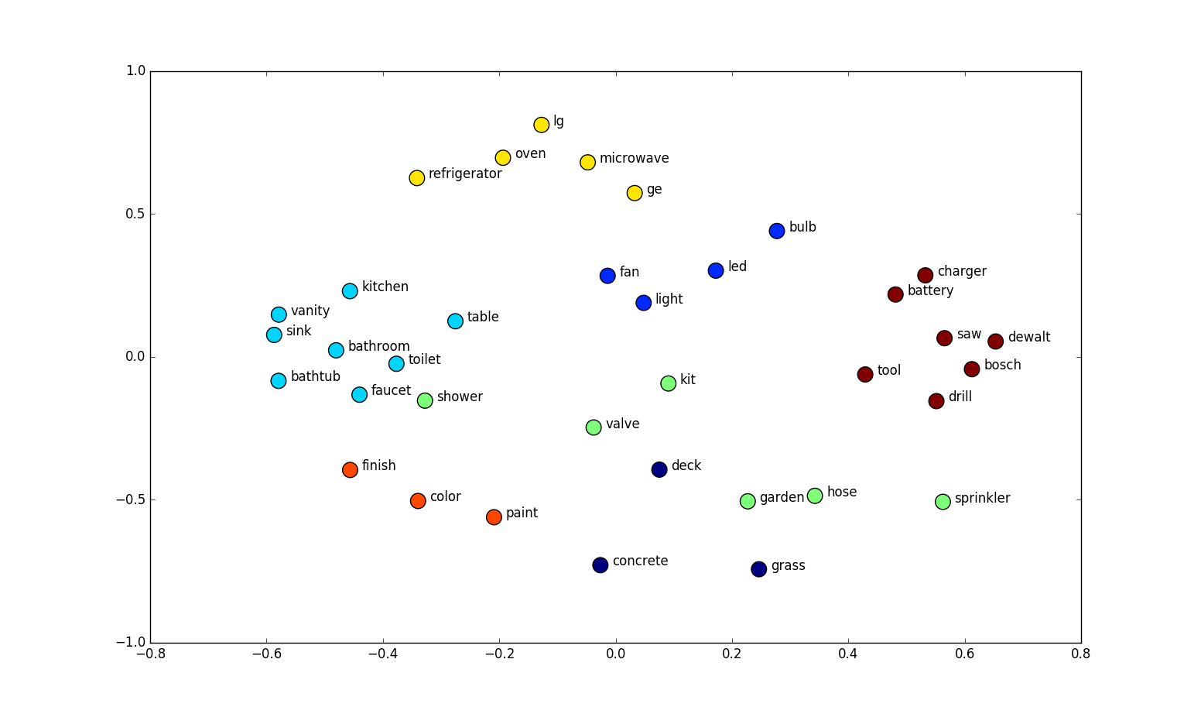
Παράδειγμα: 2-διάστατα embeddings
T-SNE plot
http://suriyadeepan.github.io
Notes:
t-SNE plot
a nonlinear dimensionality reduction technique well-suited for embedding high-dimensional data for visualization in a low-dimensional space of two or three dimensions. Specifically, it models each high-dimensional object by a two- or three-dimensional point in such a way that similar objects are modeled by nearby points and dissimilar objects are modeled by distant points with high probability.

Slide 6
Embeddings: why?
Machine learning lifecycle
Raw Data
Structured Data
Learning Algorithm
Model
Feature Engineering
Downstream
prediction task
For words: document occurrences, k-grams, etc
Classification
Learning to rank
Clustering
Query answering, machine translation
For documents: length, words, etc
For graphs: degree, PageRank, motifs, degrees of neighbors, Pagerank of neighbors, etc

Slide 7
Embeddings: why?
Machine learning lifecycle
Raw Data
Structured Data
Learning Algorithm
Model
Feature Engineering
Downstream
prediction task
For words: document occurrences, k-grams. etc
For documents: length, words, etc
Automatically learn the features (embeddings)
For graphs: degree, PageRank, motifs, degrees of neighbors, Pagerank of neighbors, etc

Slide 8
Πως θα πάρουμε αυτά τα διανύσματα;

Slide 9

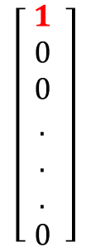
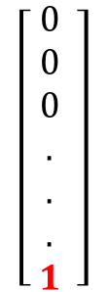
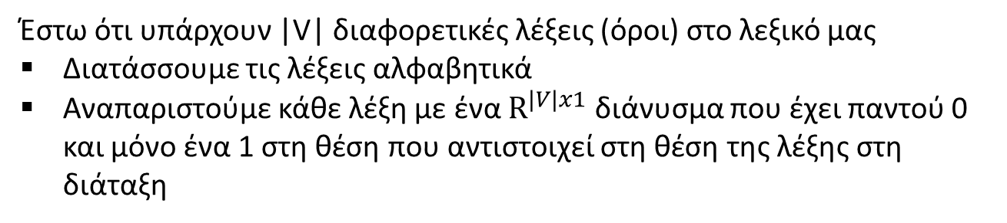

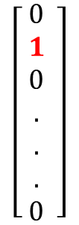


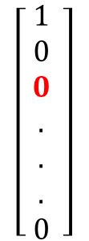
One-hot vectors
Έστω ότι υπάρχουν |V| διαφορετικές λέξεις (όροι) στο λεξικό μας
Διατάσσουμε τις λέξεις αλφαβητικά
Αναπαριστούμε κάθε λέξη με ένα $R^{|V|x1}$ διάνυσμα που έχει παντού 0 και μόνο ένα 1 στη θέση που αντιστοιχεί στη θέση της λέξης στη διάταξη
$$\left[\begin{aligned} 1 \\ 0 \\ 0 \\ . \\ . \\ . \\ 0\end{aligned} \right]$$
$$\left[\begin{aligned} 0 \\ 1 \\ 0 \\ . \\ . \\ . \\ 0\end{aligned} \right]$$
$$\left[\begin{aligned} 1 \\ 0 \\ 0 \\ . \\ . \\ . \\ 0\end{aligned} \right]$$
$$\left[\begin{aligned} 0 \\ 0 \\ 0 \\ . \\ . \\ . \\ 1\end{aligned} \right]$$
.. .
$w^{aardvark}$ =
$w^{a}$ =
$w^{at}$ =
$w^{zerba}$ =
Κάθε λέξη ένα διαφορετικό σύμβολο
Πολλές διαστάσεις (|V| όσες οι λέξεις)
Καμία πληροφορία για ομοιότητα

Slide 10
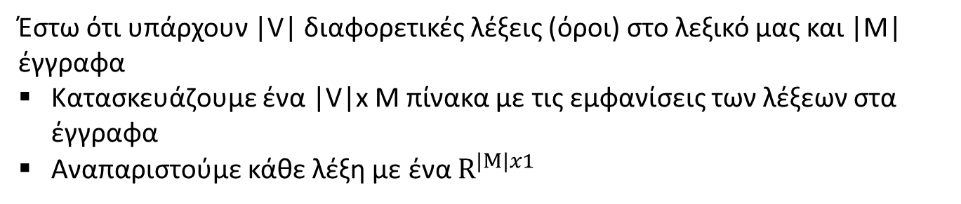
Term-Document co-occurrence matrix
Έστω ότι υπάρχουν |V| διαφορετικές λέξεις (όροι) στο λεξικό μας και |Μ| έγγραφα
Κατασκευάζουμε ένα |V|x M πίνακα με τις εμφανίσεις των λέξεων στα έγγραφα
Αναπαριστούμε κάθε λέξη με ένα $R^{|Μ|x1}$
 | d1 | d2 | d3 | d4 | d5
a | 1 | 1 | 1 | 1 | 1
b | 1 | 1 | 0 | 1 | 1
c | 1 | 0 | 1 | 0 | 1
d | 0 | 1 | 1 | 0 | 1
e | 0 | 0 | 1 | 1 | 0
f | 0 | 0 | 1 | 0 | 0
Παράδειγμα:
d1: a b c
d2: a d a b
d3: a c d e c a f
d4: b e a b
d5: a b d c a
Word vector for c
|V| = 6, |Μ| =5

Slide 11
Term-Document co-occurrence matrix
Μπορούμε αντί για 0-1 να έχουμε το tf ή και το tf-idf βάρος
Πολλές διαστάσεις
Πρόβλημα κλιμάκωσης με τον αριθμό των εγγράφων

Slide 12
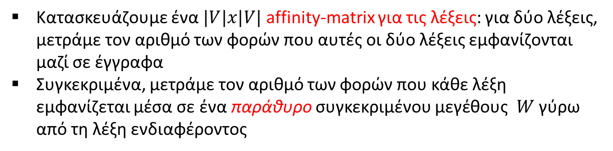
Window-based co-occurrence matrix
Κατασκευάζουμε ένα $|V|x|V|$ affinity-matrix για τις λέξεις: για δύο λέξεις, μετράμε τον αριθμό των φορών που αυτές οι δύο λέξεις εμφανίζονται μαζί σε έγγραφα
Συγκεκριμένα, μετράμε τον αριθμό των φορών που κάθε λέξη εμφανίζεται μέσα σε ένα παράθυρο συγκεκριμένου μεγέθους $W$ γύρω από τη λέξη ενδιαφέροντος
Παράδειγμα:
 | a | b | c | d | e | f
a | 0 | 4 | 3 | 1 | 1 | 1
b | 4 | 0 | 1 | 1 | 1 | 0
c | 3 | 1 | 0 | 2 | 1 | 0
d | 1 | 1 | 2 | 0 | 1 | 0
e | 1 | 1 | 1 | 1 | 0 | 0
f | 1 | 0 | 0 | 0 | 0 | 0
d1: a b c
d2: a d a b
d3: a c d e c a f
d4: b e a b
d5: a b d c a
$W$ = 1 (σε απόσταση 1)

Slide 13
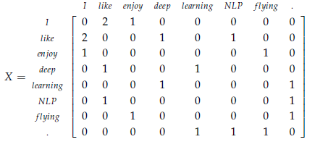
Window-based co-occurrence matrix
Λέξεις όπως apple, orange, mango, κλπ μαζί με λέξεις όπως eat, grow, cultivate, slice, κλπ και το ανάποδο
Παράδειγμα:
d1: I enjoy flying.
d2: I like NLP.
d3: I like deep learning.
$W$ = 1
Πολλές διαστάσεις

Slide 14
Θα μπορούσαμε να χρησιμοποιήσουμε μια τεχνική για να μειώσουμε τις διαστάσεις (dimensionality reduction) (πχ PCA analysis)

Slide 15
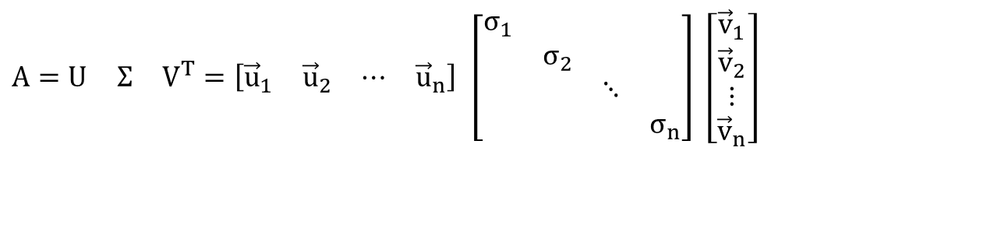


Singular Value Decomposition
From dimension n to dimension r
$$A=U Σ V^{T}=\left[\begin{matrix}{\vec{u}}_{1} & {\vec{u}}_{2} & ⋯ & {\vec{u}}_{n}\end{matrix}\right] \left[\begin{matrix}σ_{1} & & & \\ & σ_{2} & & \\ & & ⋱ & \\ & & & σ_{n}\end{matrix}\right] \left[\begin{matrix}{\vec{v}}_{1} \\ {\vec{v}}_{2} \\ ⋮ \\ {\vec{v}}_{n}\end{matrix}\right]$$
σ₁≥ σ₂≥ … ≥σ_{n} : singular values (square roots of eigenvals AA^{T}, A^{T}A)
: left singular vectors (eigenvectors of AA^{T})
: right singular vectors (eigenvectors of A^{T}A)
[n×n]
[n×n]
[n×n]
$${\vec{u}}_{1}\text{,}{\vec{\text{u}}}_{2},⋯\text{,}{\vec{\text{u}}}_{n}$$
$${\vec{v}}_{1}\text{,}{\vec{\text{v}}}_{2},⋯\text{,}{\vec{\text{v}}}_{n}$$
Cut the singular values at some index r (get the largest r such values)

Slide 16
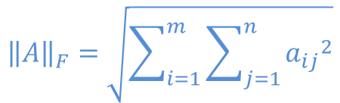
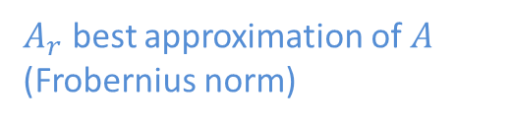
Singular Value Decomposition
$A_{r}$ best approximation of $A$ (Frobernius norm)
$${\left\|A\right\|}_{F}=\sqrt{\sum_{i=1}^{m}{\sum_{j=1}^{n}{{a_{ij}}^{2}}}}$$
r : rank of matrix A
σ₁≥ σ₂≥ … ≥σ_{r} : singular values (square roots of eigenvals AA^{T}, A^{T}A)
: left singular vectors (eigenvectors of AA^{T}) (first r columns)
: right singular vectors (eigenvectors of A^{T}A) (first r rows)
[n×r]
[r×r]
[r×n]

Slide 17
Αλλά
Δύσκολο να ενημερώσουμε, πχ, αλλάζουν οι διαστάσεις συχνά
Αραιός πίνακας
Πολύ μεγάλες διαστάσεις
Θα δούμε μια τεχνική που βασίζεται σε επαναληπτικές μεθόδους

Slide 18
word2vec

Slide 19
Στόχος: Διανυσματική αναπαράσταση (representation) λέξεων – κατανεμημένη (distributed) αναπαράσταση
embedding
λέξη
διάνυσμα
dense, low dimension
Στόχος: παρόμοιες λέξεις -> παρόμοια διανύσματα

Slide 20
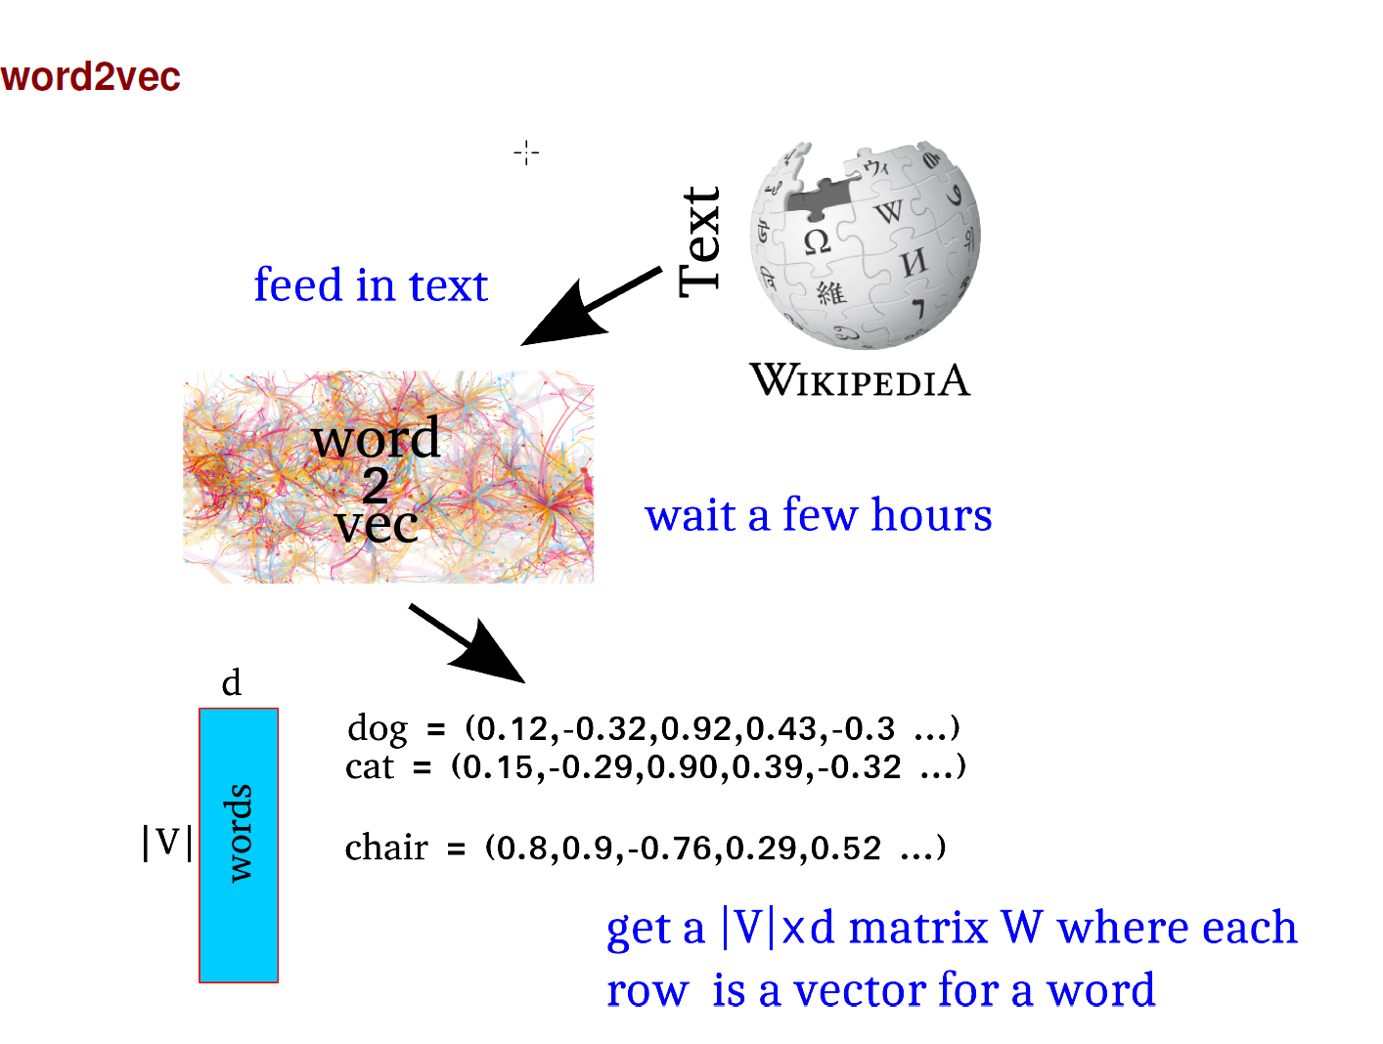

Είσοδος κείμενα, προτάσεις
Google news
…

Slide 21
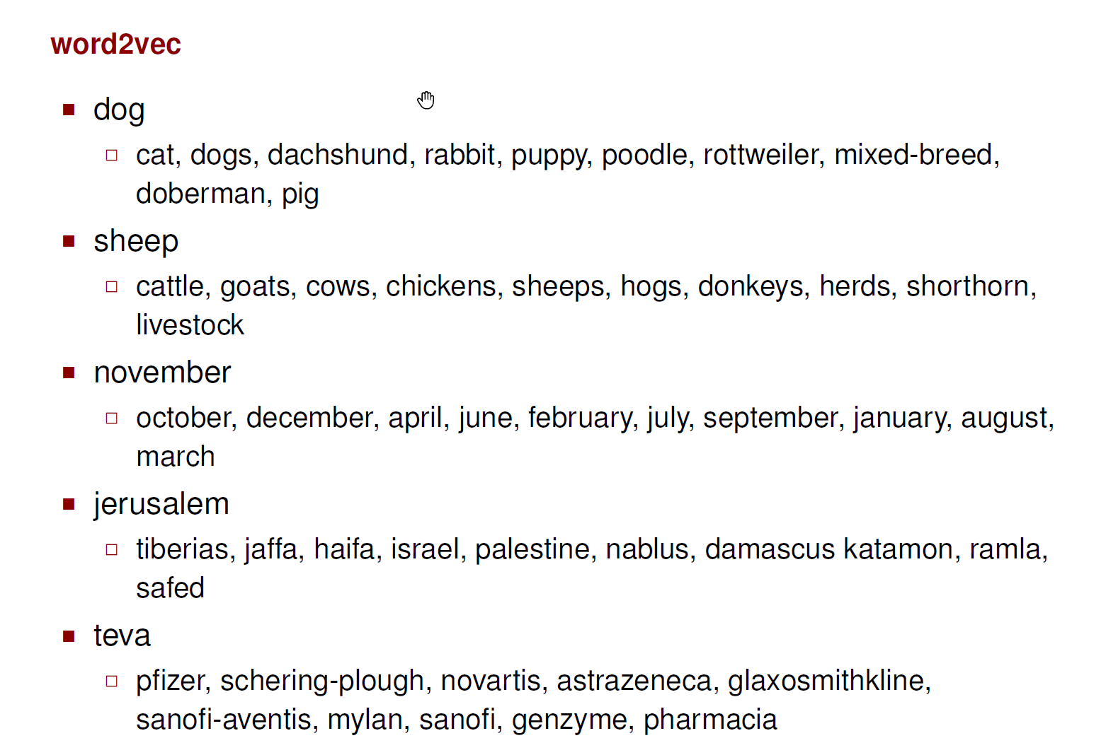

Slide 22
Παράδειγμα: 2-διάστατα embeddings
t-SNE plot
http://suriyadeepan.github.io
Notes:
t-SNE plot
a nonlinear dimensionality reduction technique well-suited for embedding high-dimensional data for visualization in a low-dimensional space of two or three dimensions. Specifically, it models each high-dimensional object by a two- or three-dimensional point in such a way that similar objects are modeled by nearby points and dissimilar objects are modeled by distant points with high probability.

Slide 23
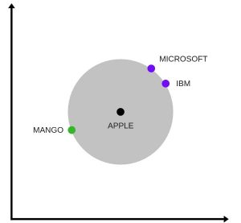
Apple: φρούτο και εταιρεία
https://www.analyticsvidhya.com/blog/2017/06/word-embeddings-count-word2veec/

Slide 24
Παράδειγμα: Έστω ότι έχουμε τον πίνακα W, πως θα βρούμε την ποιο όμοια λέξη με το “dog”?

Slide 25
Σε προηγούμενα μαθήματα είδαμε
Lemmatization
Stemming
Λέξεις σημασιολογικά κοντινές

Slide 26
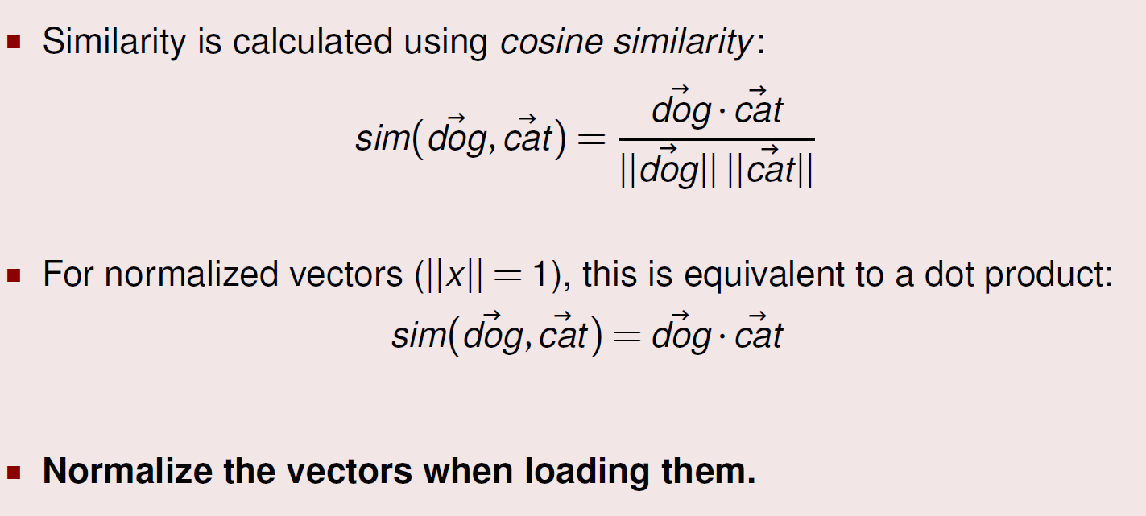
Ομοιότητα/απόσταση
4
5
6
1 2 3
||(1, 2, 3)||

Slide 27
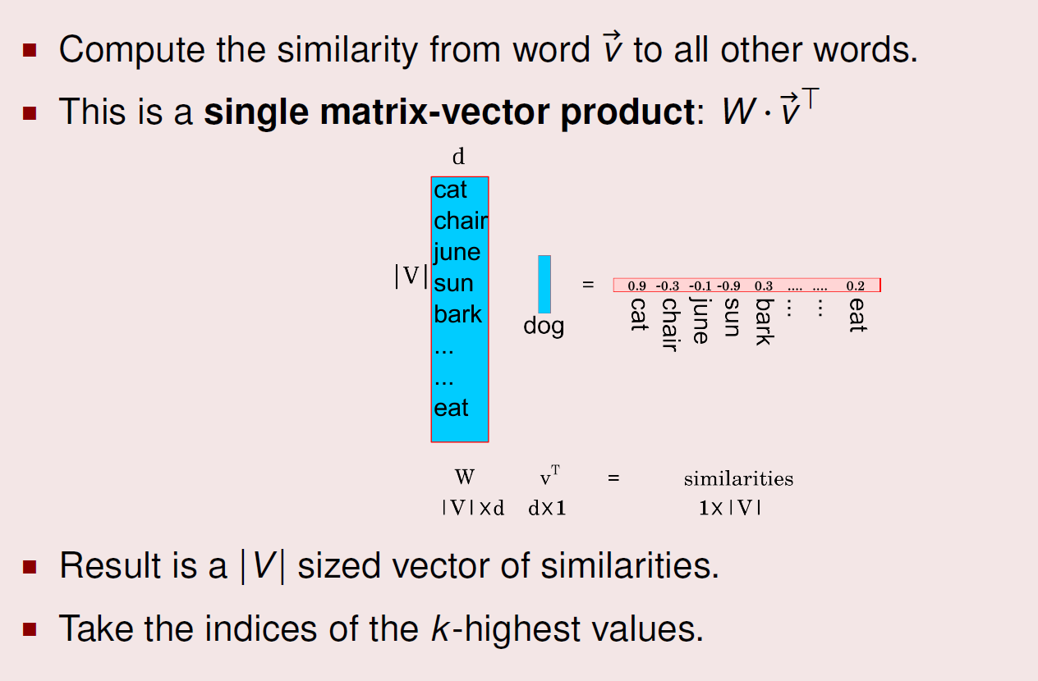
TIP: Όπου μπορούμε χρησιμοποιούμε πράξεις πινάκων. Γιατί;
..
bark
…
cat
chair
..
june
..
sun
..
|V| x 1

Slide 28
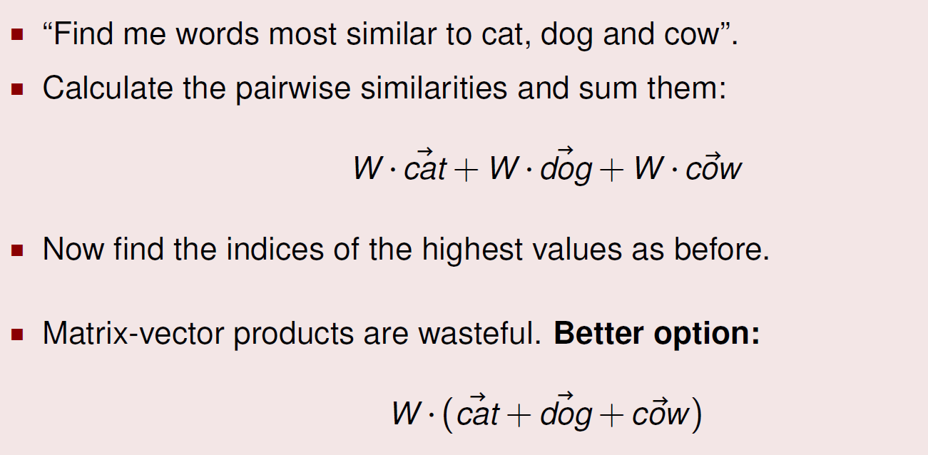
Λέξη ποιο όμοια σε πολλές άλλες;

Slide 29
Πως θα πάρουμε αυτόν τον πίνακα;

Slide 30
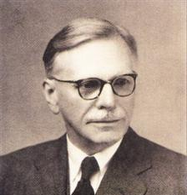
Basic Idea
You can get a lot of value by representing a word by means of its neighbors (distributional semantics)
“You shall know a word by the company it keeps”
(J. R. Firth 1957: 11)
One of the most successful ideas of modern statistical NLP
Context: words that appear in a fixed length window around the word
  government debt problems turning into banking crises as has happened in
  saying that Europe needs unified banking regulation to replace the hodgepodge
   These words will represent banking 
Use the many contexts of w to represent a word

Slide 31
Βασική ιδέα
Μία λέξη προσδιορίζεται από τις συμφραζόμενες της λέξεις (context)
Ο καθηγητής διδάσκει το μάθημα στους φοιτητές του στην αίθουσα.
Παράθυρο (window) = 3
Center word
Context word
Κάθε λέξη δύο αναπαραστάσεις: (1) center (2) context
Δηλαδή, έχουμε 2 |V| x d πίνακες
Το center-διάνυσμα της center λέξης πρέπει να είναι όμοιο με τα context-διανύσματα (δηλαδή, το άθροισμα των context διανυσμάτων) των context λέξεων
Και προφανώς το συμμετρικό

Slide 32
Βασική ιδέα
Κάθε λέξη δύο διανυσματικές αναπαραστάσεις:
(1) center (2) context
Δηλαδή, έχουμε 2 |V| x d πίνακες
Το center-διάνυσμα της λέξης πρέπει να είναι όμοιο με τα context-διανύσματα (δηλαδή, το άθροισμα των context διανυσμάτων) των λέξεων που εμφανίζονται ως context της
Το context-διάνυσμα της λέξης πρέπει να είναι όμοιο με τα center-διανύσματα των λέξεων που εμφανίζονται ως κεντρικές της
Learning: παραδείγματα κειμένου και προσπαθούμε να «μάθουμε» αυτά τα διανύσματα (βάρη), δηλαδή τους 2 πίνακες

Slide 33
Word2Vec
  Predict between every word and its context words
Two algorithms
  Skip-grams (SG)
    Predict context words given the center word
  Continuous Bag of Words (CBOW)
    Predict center word from a bag-of-words context
    Position independent (do not account for distance from center)
Two training methods
  Hierarchical softmax
  Negative sampling
Tomas Mikolov, Ilya Sutskever, Kai Chen, Gregory S. Corrado, Jeffrey Dean: Distributed Representations of Words and Phrases and their Compositionality. NIPS 2013: 3111-3119

Slide 34
Βασική ιδέα
Μία λέξη προσδιορίζεται από τις συμφραζόμενες της λέξεις (context)
Ο καθηγητής διδάσκει το μάθημα στους φοιτητές του στην αίθουσα.
Παράθυρο (window) = 3
καθηγητής διδάσκει το _____ στους φοιτητές του
____ ____ ____ μάθημα ____ ____ ____

Slide 35
Συμβολισμοί

Slide 36
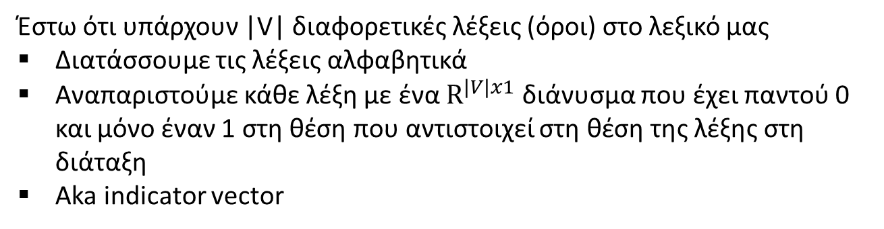




One-hot vectors
Έστω ότι υπάρχουν |V| διαφορετικές λέξεις (όροι) στο λεξικό μας
Διατάσσουμε τις λέξεις αλφαβητικά
Αναπαριστούμε κάθε λέξη με ένα $R^{|V|x1}$ διάνυσμα που έχει παντού 0 και μόνο έναν 1 στη θέση που αντιστοιχεί στη θέση της λέξης στη διάταξη
Aka indicator vector
$$\left[\begin{aligned} 1 \\ 0 \\ 0 \\ . \\ . \\ . \\ 0\end{aligned} \right]$$
$$\left[\begin{aligned} 0 \\ 1 \\ 0 \\ . \\ . \\ . \\ 0\end{aligned} \right]$$
$$\left[\begin{aligned} 1 \\ 0 \\ 0 \\ . \\ . \\ . \\ 0\end{aligned} \right]$$
$$\left[\begin{aligned} 0 \\ 0 \\ 0 \\ . \\ . \\ . \\ 1\end{aligned} \right]$$
.. .
$w^{aardvark}$ =
$w^{a}$ =
$w^{at}$ =
$w^{zerba}$ =

Slide 37

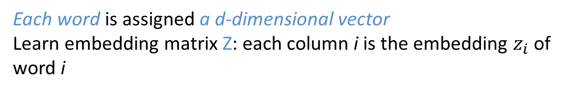
^{Look up}
  |V| number of words
  d size of embedding
  m size of the window (context)
Each word is assigned a d-dimensional vector
Learn embedding matrix Z: each column i is the embedding $z_{i}$ of word i
|V|
Z
i
Dimension/size of the embedding
d
$$z_{i}$$

Slide 38




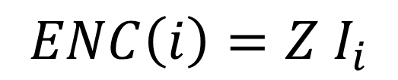
Look up
Encoder is an embedding lookup
$$ENC\left(i\right)=Z I_{i}$$
Z
$${One hot vector I}_{i}$$
i
$$\left[\begin{aligned} 0 \\ . \\ 1 \\ . \\ . \\ . \\ 0\end{aligned} \right]$$
$$\left[\begin{aligned}w_{1} \\ . \\ . \\ . \\ . \\ w_{d} \end{aligned}\right]$$
=
$$z_{i}$$
One-hot or indicator vector, all 0s but position i
Embedding of
the i-th word
Embedding matrix
d x|V|
d x 1
|V| x 1

Slide 39
CBOW

Slide 40
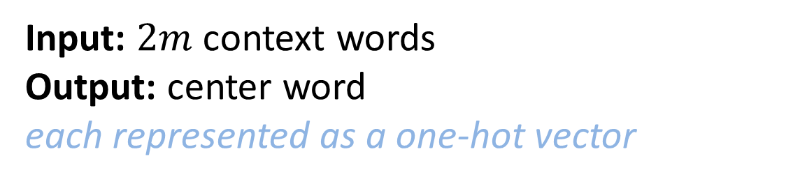
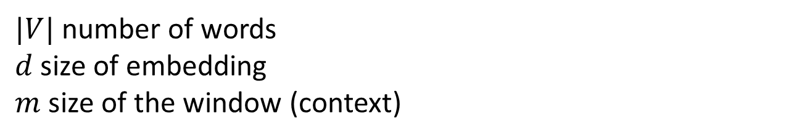
CBOW
  $|V|$number of words
  $d$ size of embedding
  $m$ size of the window (context)
Use a window of context words to predict the center word
Input: $2m$ context words
Output: center word
each represented as a one-hot vector

Slide 41
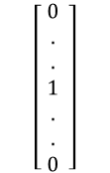
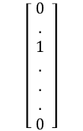
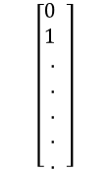
Input
Output
1-hot vectors of context words
$$\left[\begin{aligned} 0 \\ . \\ 1 \\ . \\ . \\ . \\ 0\end{aligned} \right]$$
1-hot vector of center word
.
.
.
CBOW
$$\left[\begin{aligned}0 \\ 1 \\ . \\ . \\ . \\ . \\ .\end{aligned} \right]$$
2m
$$\left[\begin{aligned} 0 \\ . \\ . \\ 1 \\ . \\ . \\ 0\end{aligned} \right]$$
Εκπαίδευση (learning)
Δίνουμε δεδομένα εκπαίδευσης: (κείμενο) δηλαδή συμφραζόμενες λέξεις για τις οποίες ξέρουμε την κεντρική
και μαθαίνουμε αυτά τα διανύσματα (βάρη) (δηλαδή, τους 2 πίνακες) ώστε να ελαχιστοποιούν το «λάθος» στα δεδομένα εκπαίδευσης, δηλαδή να «βρίσκουν» την κεντρική

Slide 42
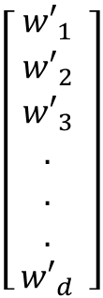
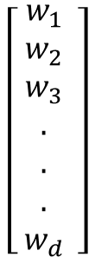
CBOW
Learns two matrices (two embeddings per word, one when context, one when center)
$$\left[\begin{aligned} w_{1} \\ w_{2} \\ w_{3} \\ . \\ . \\ . \\ w_{d}\end{aligned} \right]$$
Center
word
$$\left[\begin{aligned} {w′}_{1} \\ {w′}_{2} \\ {w′}_{3} \\ . \\ . \\ . \\ {w′}_{d}\end{aligned} \right]$$
Context

Slide 43
CBOW
Learns two matrices (two embeddings per word, one when context, one when center)
W
Embedding of the i-th word when center word
d
W’
i
i
Embedding of the i-th word when context word
d
|V|
|V|
d x |V| center embeddings
when output
|V| x d context embeddings
when input

Slide 44
CBOW
Intuition
The W’-embedding of the center word should be similar to the (average of) the W-embeddings of its context words
For similarity, we will use cosine (dot product)
We will take the average of the W-embeddings of the context word
We want similarity close to one for the center word and close to 0 for all other words

Slide 45
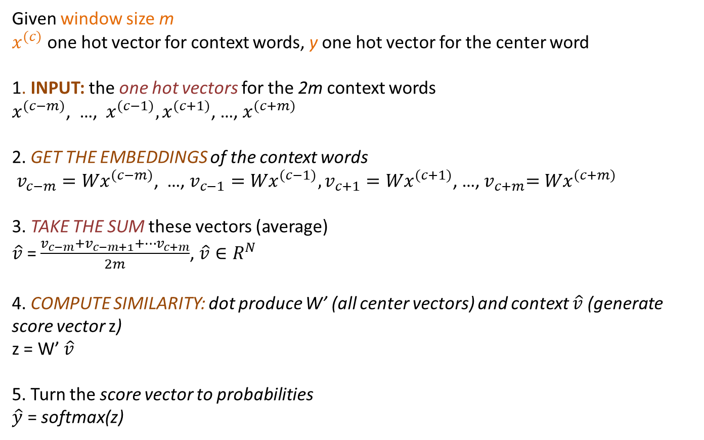
CBOW
Given window size m
$x^{(c)}$ one hot vector for context words, y one hot vector for the center word
1. INPUT: the one hot vectors for the 2m context words
$x^{(c−m)}$, …, $x^{(c−1)},x^{(c+1)}$, …, $x^{(c+m)}$
2. GET THE EMBEDDINGS of the context words
$v_{c−m}{=Wx}^{(c−m)}$, …, $v_{c−1}{=Wx}^{(c−1)},v_{c+1}{=Wx}^{(c+1)}$, …,${ v}_{c+m}{=Wx}^{(c+m)}$
3. TAKE THE SUM these vectors (average)
$\hat{v}$ = $\frac{v_{c−m}+v_{c−m+1}+…v_{c+m}}{2m}$, $\hat{v}∈R^{N}$
4. COMPUTE SIMILARITY: dot produce W’ (all center vectors) and context $\hat{v}$ (generate score vector z)
z = W’ $\hat{v}$
5. Turn the score vector to probabilities
$\hat{y}$ = softmax(z)
We want this to be close to 1 for the center word

Slide 46

Απεικόνιση κατανομών οποιοδήποτε τιμών σε κατανομές πιθανοτήτων
$$softmax\left(x_{i}\right)= \frac{e^{x_{i}}}{\sum_{j=1}^{n}{e^{x_{j}}}}$$
Εκθετικό για να είναι θετικό
Ενισχύει την πιθανότητα της μεγαλύτερης τιμής (max)
Κάποια πιθανότητα και στις μικρότερες τιμές (soft)
>>> import numpy as np
>>> a = [1.0, 2.0, 3.0, 4.0, 1.0, 2.0, 3.0]
>>> np.exp(a) / np.sum(np.exp(a))
array([0.02364054, 0.06426166, 0.1746813, 0.474833, 0.02364054, 0.06426166, 0.1746813])

Slide 47




cat sat on window size = 1
We must learn W and W’
Input layer
0
1
Index of cat in vocabulary
0
cat
0
$$W_{|V|×d}$$
Hidden layer
Output layer
0
0
0
0
$$\hat{y}=softmax(z)$$
0
0
V-dim
…
0
0
$${W′}_{|V|×d}$$
0
0
sat
0
0
0
0
1
0
$$W_{|V|×d}$$
N-dim
…
V-dim
1
0
on
0
0
0
0
V-dim
…
N will be the size of word vector
0

Slide 48




$$W_{V×d}^{T}$$
Input layer
0.1 | 2.4 | 1.6 | 1.8 | 0.5 | 0.9 | … | … | … | 3.2
0.5 | 2.6 | 1.4 | 2.9 | 1.5 | 3.6 | … | … | … | 6.1
… | … | … | … | … | … | … | … | … | …
… | … | … | … | … | … | … | … | … | …
0.6 | 1.8 | 2.7 | 1.9 | 2.4 | 2.0 | … | … | … | 1.2
Contain word’s vectors
0
1
0
x_{cat}
0
Output layer
0
0
$$W_{V×d}^{}$$
0
0
0
0
V-dim
…
0
0
$$W_{V×d}^{′}$$
0
0
sat
0
0
0
0
$$W_{V×d}^{}$$
1
0
…
V-dim
1
Hidden layer
0
x_{on}
0
0
d-dim
0
0
V-dim
…
0
Notes:
W contains input word vectors.
W’ contains output word vectors.
We can consider either W or W’ as the word’s representation. Or even take the average.

Slide 49
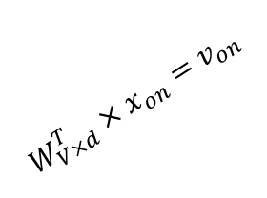

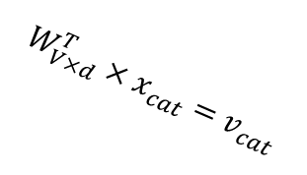



$$W_{V×d}^{T} ×x_{cat}=v_{cat}$$
Input layer
0.1 | 2.4 | 1.6 | 1.8 | 0.5 | 0.9 | … | … | … | 3.2
0.5 | 2.6 | 1.4 | 2.9 | 1.5 | 3.6 | … | … | … | 6.1
… | … | … | … | … | … | … | … | … | …
… | … | … | … | … | … | … | … | … | …
0.6 | 1.8 | 2.7 | 1.9 | 2.4 | 2.0 | … | … | … | 1.2
0
2.4
2.6
…
…
1.8
1
0
$$×$$
0
$$=$$
1
0
0
0
0
0
x_{cat}
0
0
Output layer
0
0
0
$$W_{V×d}^{T}×x_{cat}=v_{cat}$$
…
0
0
0
0
V-dim
…
0
0
$$\hat{v}=\frac{v_{cat}+v_{on}}{2}$$
0
+
0
sat
0
0
0
0
$$W_{V×d}^{T}×x_{on}=v_{on}$$
1
0
…
V-dim
1
Hidden layer
0
x_{on}
0
0
N-dim
0
0
V-dim
…
0

Slide 50

$$W_{V×d}^{T} ×x_{on}=v_{on}$$
Input layer
0.1 | 2.4 | 1.6 | 1.8 | 0.5 | 0.9 | … | … | … | 3.2
0.5 | 2.6 | 1.4 | 2.9 | 1.5 | 3.6 | … | … | … | 6.1
… | … | … | … | … | … | … | … | … | …
… | … | … | … | … | … | … | … | … | …
0.6 | 1.8 | 2.7 | 1.9 | 2.4 | 2.0 | … | … | … | 1.2
0
1.8
2.9
…
…
1.9
0
0
$$×$$
0
$$=$$
1
1
0
0
0
0
x_{cat}
0
0
Output layer
0
0
0
$$W_{V×d}^{T}×x_{cat}=v_{cat}$$
…
0
0
0
0
V-dim
…
0
0
$$\hat{v}=\frac{v_{cat}+v_{on}}{2}$$
0
+
0
sat
0
0
0
0
$$W_{V×d}^{T}×x_{on}=v_{on}$$
1
0
…
V-dim
1
Hidden layer
0
x_{on}
0
0
N-dim
0
0
V-dim
…
0

Slide 51





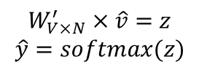

Input layer
0
We would prefer $\hat{y}$ close to ${\hat{y}}_{sat}$
1
0
cat
0
$$W_{V×N}$$
Hidden layer
Output layer
0
0
0.01
0.02
0.00
0.02
0.01
0.02
0.01
0.7
…
0.00
0
0
0
0
V-dim
…
0
0
0
$$W_{V×N}^{′}×\hat{v}=z$$
$$\hat{y}=softmax(z)$$
0
0
0
0
0
$$\hat{v}$$
1
0
$$W_{V×N}$$
…
1
N-dim
0
on
0
${\hat{y}}_{sat}$
0
0
V-dim
0
V-dim
…
N will be the size of word vector
$\hat{y}$
0

Slide 52
We can consider either W (context) or W’ (center) as the word’s representation.
  Or even take the average.
Use the model to predict a missing word

Slide 53
SKIPGRAM

Slide 54
Skipgram
Given the center word, predict (or, generate) the context words
Input: center word
Output: 2m context word
each represented as a one-hot vectors
Learn two matrices
W: d x |V|, input matrix, word representation as center word
W’: |V| x d, output matrix, word representation as context word

Slide 55
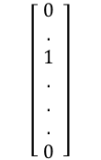
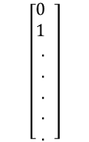
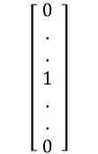
Input
Output
1-hot vector of center word
1-hot vectors of context words
$$\left[\begin{aligned} 0 \\ . \\ 1 \\ . \\ . \\ . \\ 0\end{aligned} \right]$$
$$\left[\begin{aligned}0 \\ 1 \\ . \\ . \\ . \\ . \\ .\end{aligned} \right]$$
.
.
.
Skipgram
2m
$$\left[\begin{aligned} 0 \\ . \\ . \\ 1 \\ . \\ . \\ 0\end{aligned} \right]$$
Εκπαίδευση (learning)
Δίνουμε δεδομένα εκπαίδευσης (κείμενο, δηλαδή κεντρικές λέξεις για τις οποίες ξέρουμε τις συμφραζόμενες)
Mαθαίνουμε αυτά τα διανύσματα (βάρη) (δηλαδή, τους 2 πίνακες) ώστε να ελαχιστοποιούν το «λάθος» στα δεδομένα εκπαίδευσης, δηλαδή να «βρίσκουν» τις συμφραζόμενες

Slide 56
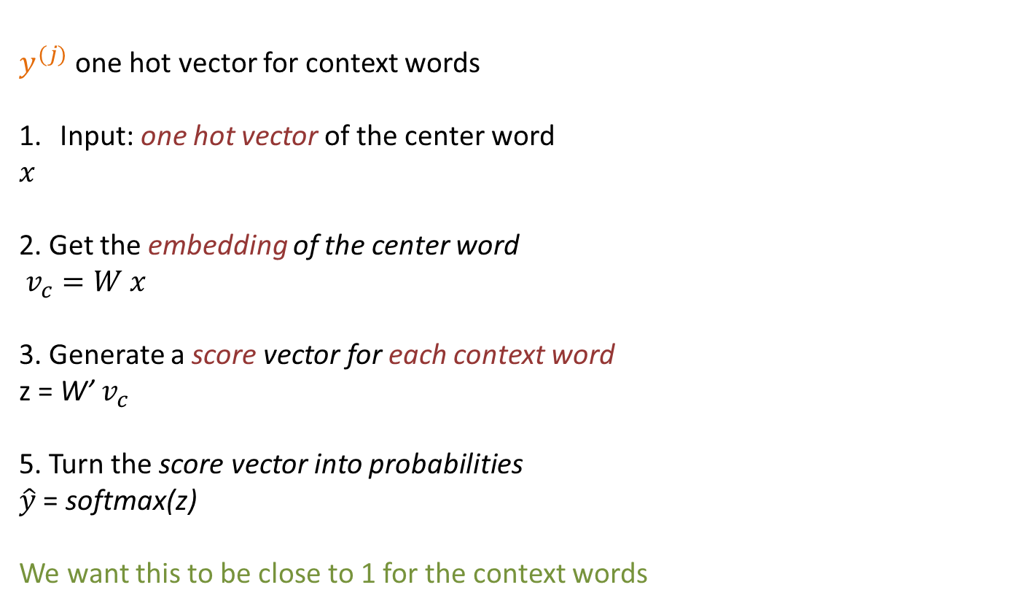
Skipgram
Given the center word, predict (or, generate) the context words
$y^{(j)}$ one hot vector for context words
Input: one hot vector of the center word
$$x$$
2. Get the embedding of the center word
$v_{c}=W x$
3. Generate a score vector for each context word
z = W’ $v_{c}$
5. Turn the score vector into probabilities
$\hat{y}$ = softmax(z)
We want this to be close to 1 for the context words

Slide 57
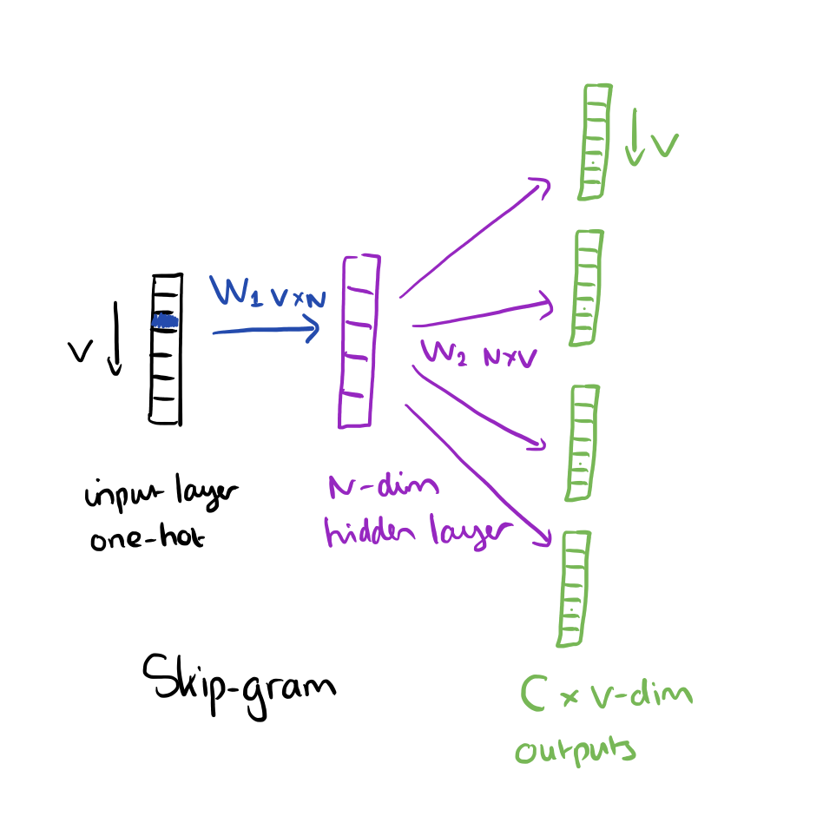


Slide 58
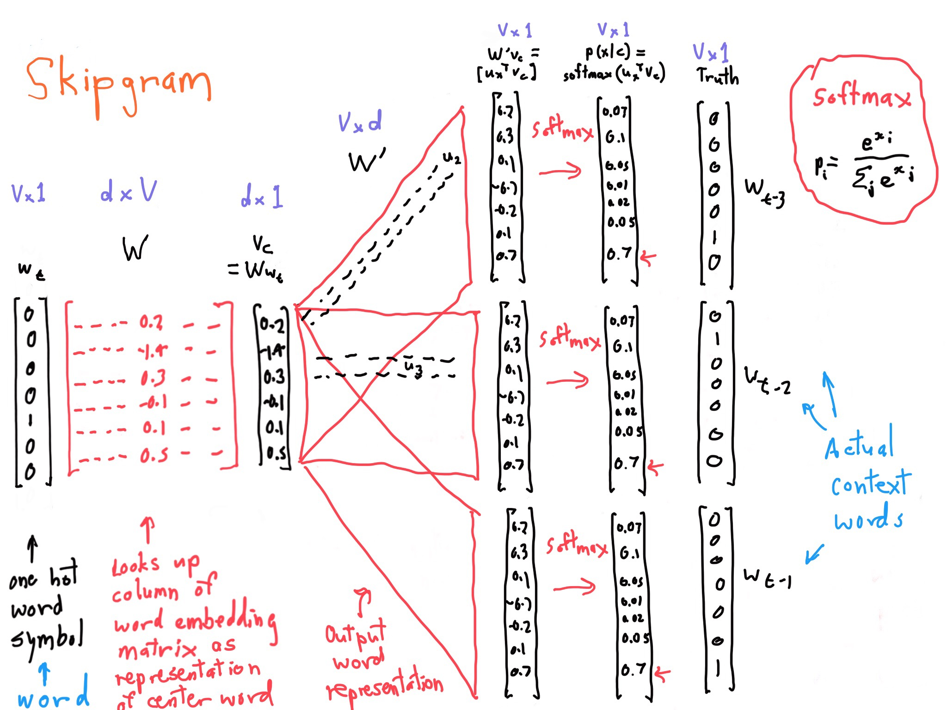

Slide 59
Αποτελέσματα

Slide 60
These representations are very good at encoding similarity and dimensions of similarity!
Analogies
A is to B what C is to D

Slide 61
Analogies testing dimensions of similarity can be solved quite well just by doing vector subtraction in the embedding space
  Syntactically
  x_{apple} − x_{apples} ≈ x_{car} − x_{cars} ≈ x_{family} − x_{families}
  Similarly for verb and adjective morphological forms
  Semantically
  x_{shirt} − x_{clothing} ≈ x_{chair} − x_{furniture}
  x_{king} − x_{man} ≈ x_{queen} − x_{woman}

Slide 62
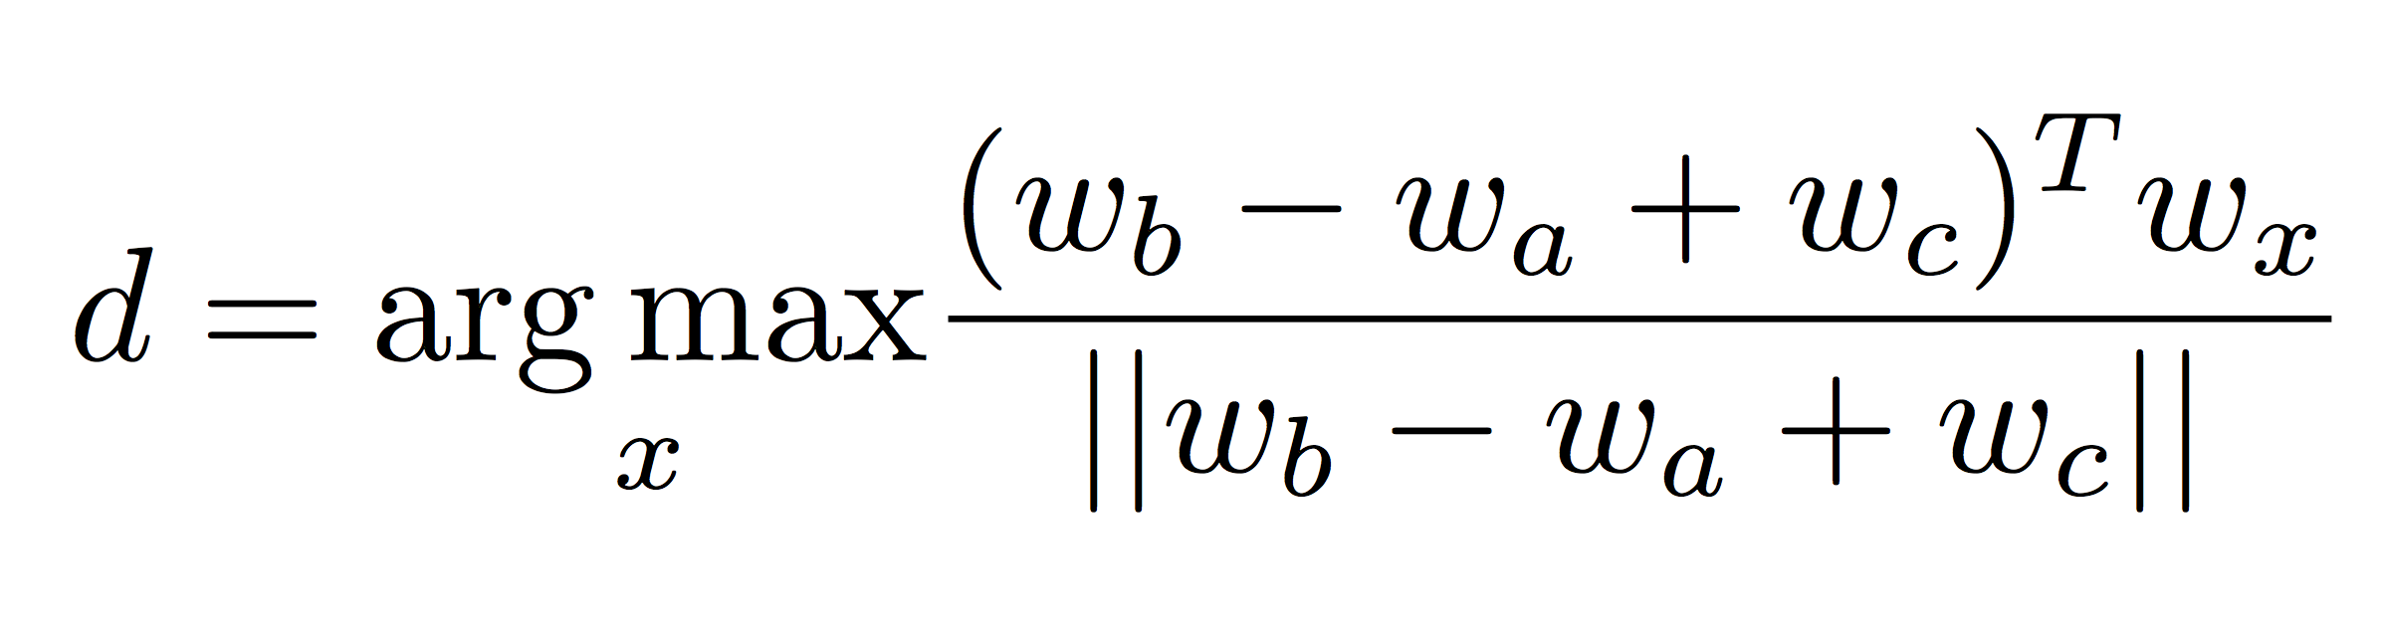
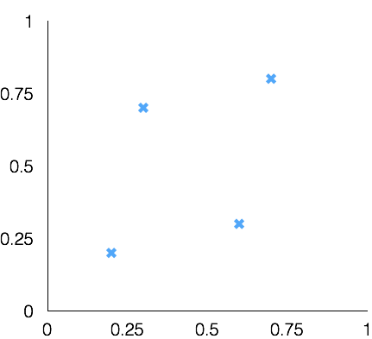
Test for linear relationships, examined by Mikolov et al.
a:b :: c:?
man:woman :: king:?
+
king
[ 0.30 0.70 ]
king
−
man
[ 0.20 0.20 ]
+
woman
[ 0.60 0.30 ]
woman
queen
[ 0.70 0.80 ]
man

Slide 63
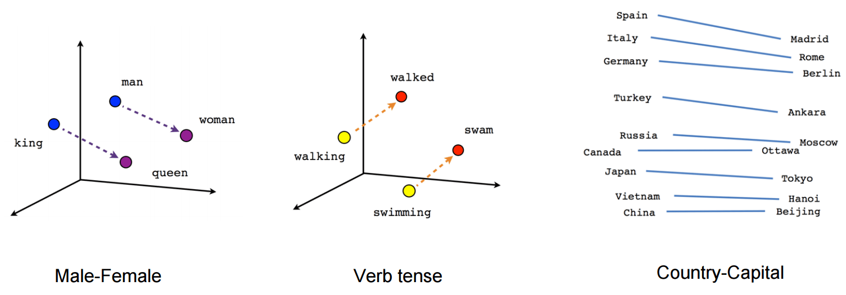

Slide 64
Κάποιες εφαρμογές

Slide 65
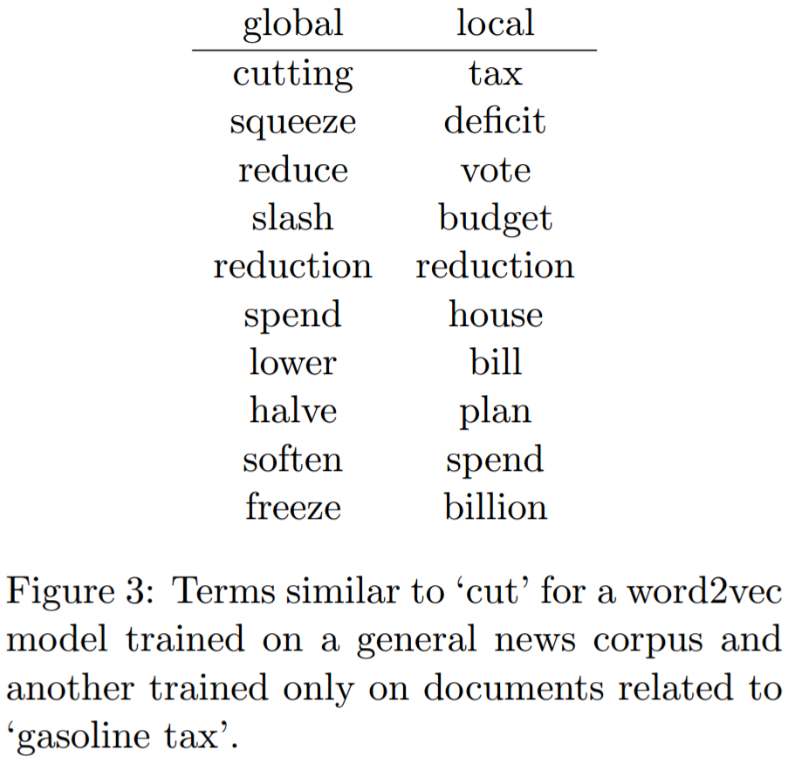
Global vs. local embedding
Πάνω σε ποια συλλογή (corpus) φτιάχνουμε τα embeddings;
Προτάσεις από ποια κείμενα θα χρησιμοποιήσουμε;
[Diaz 2016]

Slide 66
Train and create embeddings based on a local collection
Python implementation in gensim
https://radimrehurek.com/gensim/models/word2vec.html
Tensorflow
https://www.tensorflow.org/tutorials/text/word_embeddings
2. Use pretrained embeddings
Pretrained embeddings for 157 languages
https://fasttext.cc/docs/en/crawl-vectors.html
Google
https://code.google.com/archive/p/word2vec/

Slide 67
Finding the degree of similarity between two words.
model.similarity('woman','man')
0.73723527
Finding odd one out.
model.doesnt_match('breakfast cereal dinner lunch';.split())
'cereal'
Amazing things like woman+king-man =queen
model.most_similar(positive=['woman','king'],negative=['man'],topn=1)
queen: 0.508
Probability of a text under the model
model.score(['The fox jumped over the lazy dog'.split()])
0.21
ανεκτική ανάκτηση: (1) επέκταση ερωτήματος ή/και (2) context-dependent διόρθωση λάθους, όπου θα μπορούσαμε να χρησιμοποιήσουμε και το query log και γενικά query suggestions

Slide 68
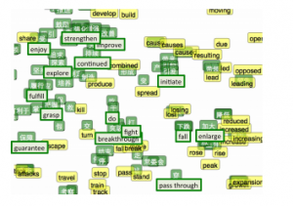
Improve language translation
bilingual embedding with chinese in green and english in yellow
By aligning the word embeddings for the two languages

Slide 69

Χρήση στη διάταξη των εγγράφων του αποτελέσματος μιας ερώτησης
Είδαμε διάταξη με $q^{T}d$
Μπορούμε να χρησιμοποιήσουμε embeddings;
Πολλές εναλλακτικές, για παράδειγμα (aboutness)
$$\sum_{w∈q}{wd′}$$
Όπου w το embedding των λέξεων της ερώτησης και d’ το embedding του εγγράφου (π.χ., το μέσο των embedding των λέξεων του εγγράφου)
Στόχος: Σχέση ερώτησης με το όλο το περιεχόμενο του εγγράφου
Input (center word) embedding ή output (context) word embedding; in-query, out-document
Σε συνδυασμό με άλλα κριτήρια

Slide 70
Learning to rank

Slide 71
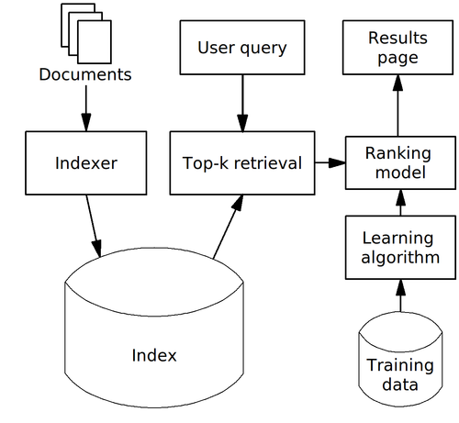
Learning to rank in IR
Get the top-k documents (e.g., document that have at least one of the query terms)
Use the ranking models to create the final ranking the top-k documents
There may be multiple re-ranker modules

Slide 72
Learning to rank
Input: Documents, query
Learn some (partial) order of the documents based on the relevance of each document for the query
    Document features (tf, embeddings, k-grams, etc)
    Query features
    How do we specify the ranking? (next)
Learn a ranking function f (a ranking model)
  by solving a minimization problem with respect to a loss function which is a measure of accuracy with respect to the training data

Slide 73
Ranking
Classical retrieval models
utilize exact matching signals to design a relevance scoring function (e.g., term frequency, document length, and inverse document frequency)
Learning to rank models
apply supervised machine learning techniques to solve ranking problems using hand-crafted, manually-engineered features
Neural retrieval models
use as input the embeddings of q and d are usually trained in an end-to-end manner with relevance labels.

Slide 74
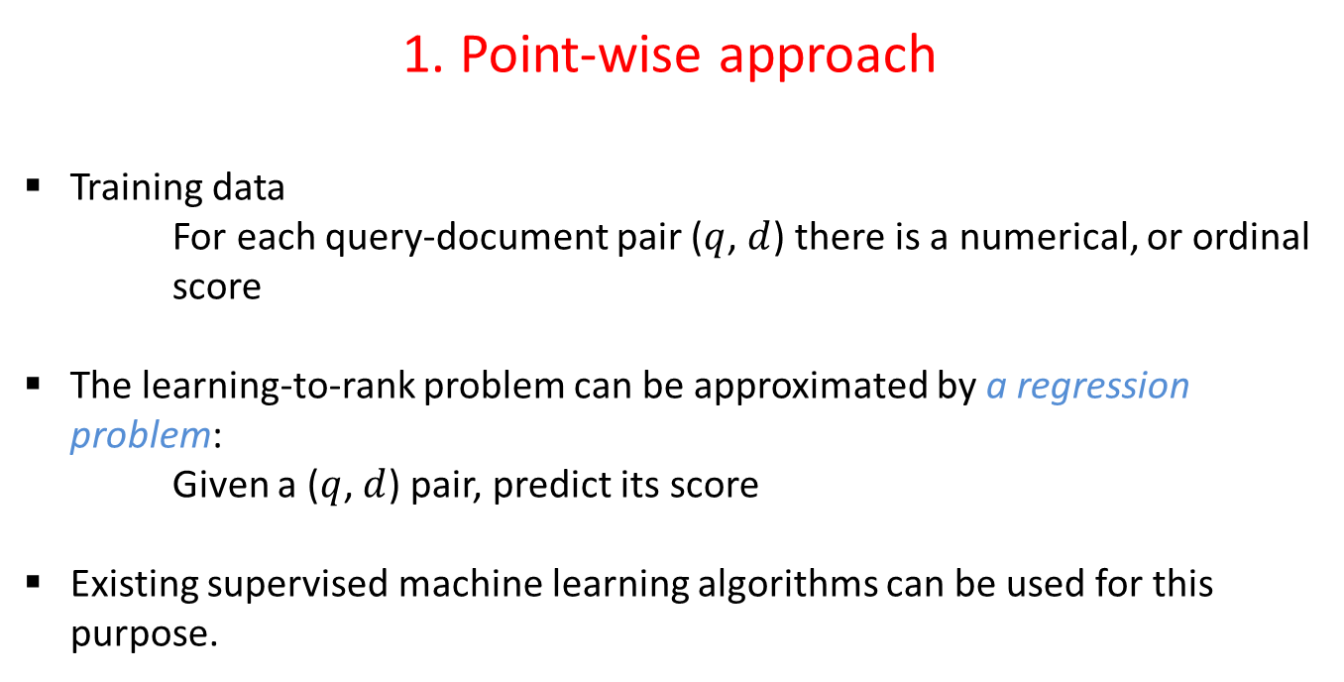
Learning to rank
1. Point-wise approach
Training data
For each query-document pair ($q$, $d$) there is a numerical, or ordinal score
The learning-to-rank problem can be approximated by a regression problem:
Given a ($q$, $d$) pair, predict its score
Existing supervised machine learning algorithms can be used for this purpose.

Slide 75
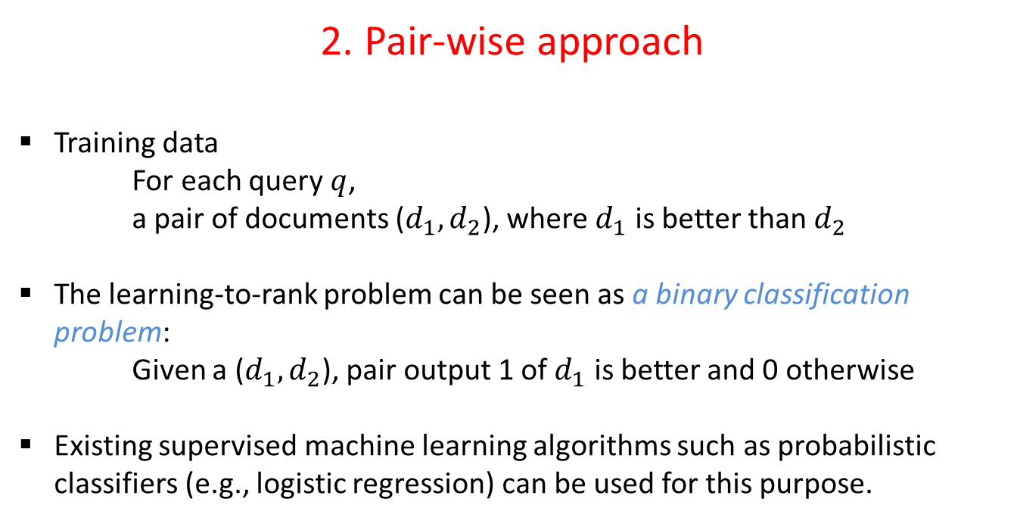
Learning to rank
2. Pair-wise approach
Training data
For each query $q$,
a pair of documents ($d_{1},d_{2}$), where $d_{1}$ is better than $d_{2}$
The learning-to-rank problem can be seen as a binary classification problem:
Given a ($d_{1},d_{2}$), pair output 1 of $d_{1}$ is better and 0 otherwise
Existing supervised machine learning algorithms such as probabilistic classifiers (e.g., logistic regression) can be used for this purpose.

Slide 76

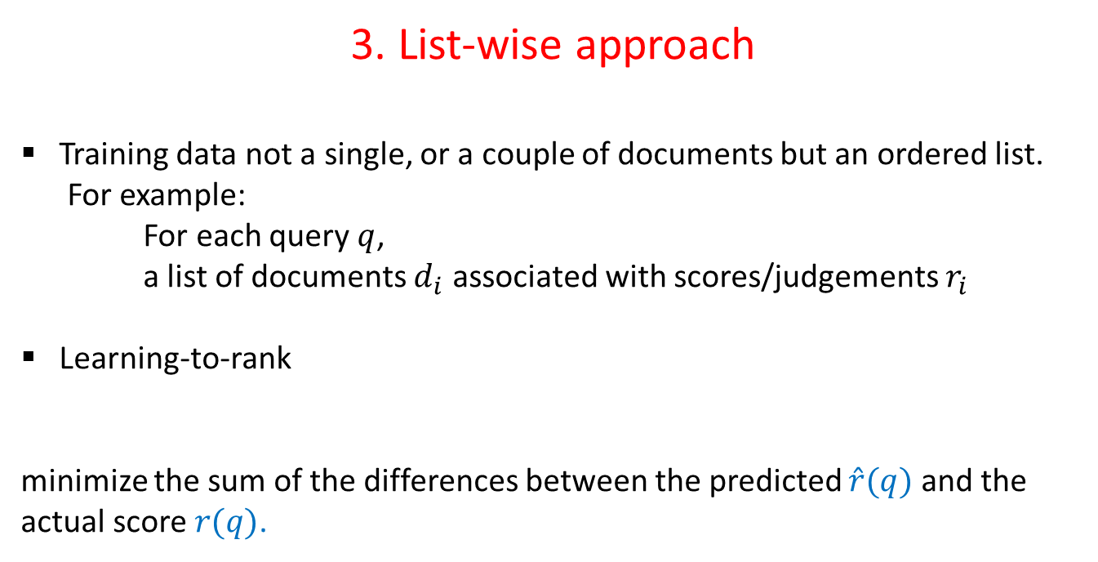
Learning to rank
3. List-wise approach
Training data not a single, or a couple of documents but an ordered list.
For example:
For each query $q$,
a list of documents $d_{i}$ associated with scores/judgements $r_{i}$
Learning-to-rank
minimize the sum of the differences between the predicted $\hat{r}(q)$ and the actual score $r(q)$.
$$L_{LN}\left(r\left(q\right),\hat{r}\left(q\right)\right)$$

Slide 77
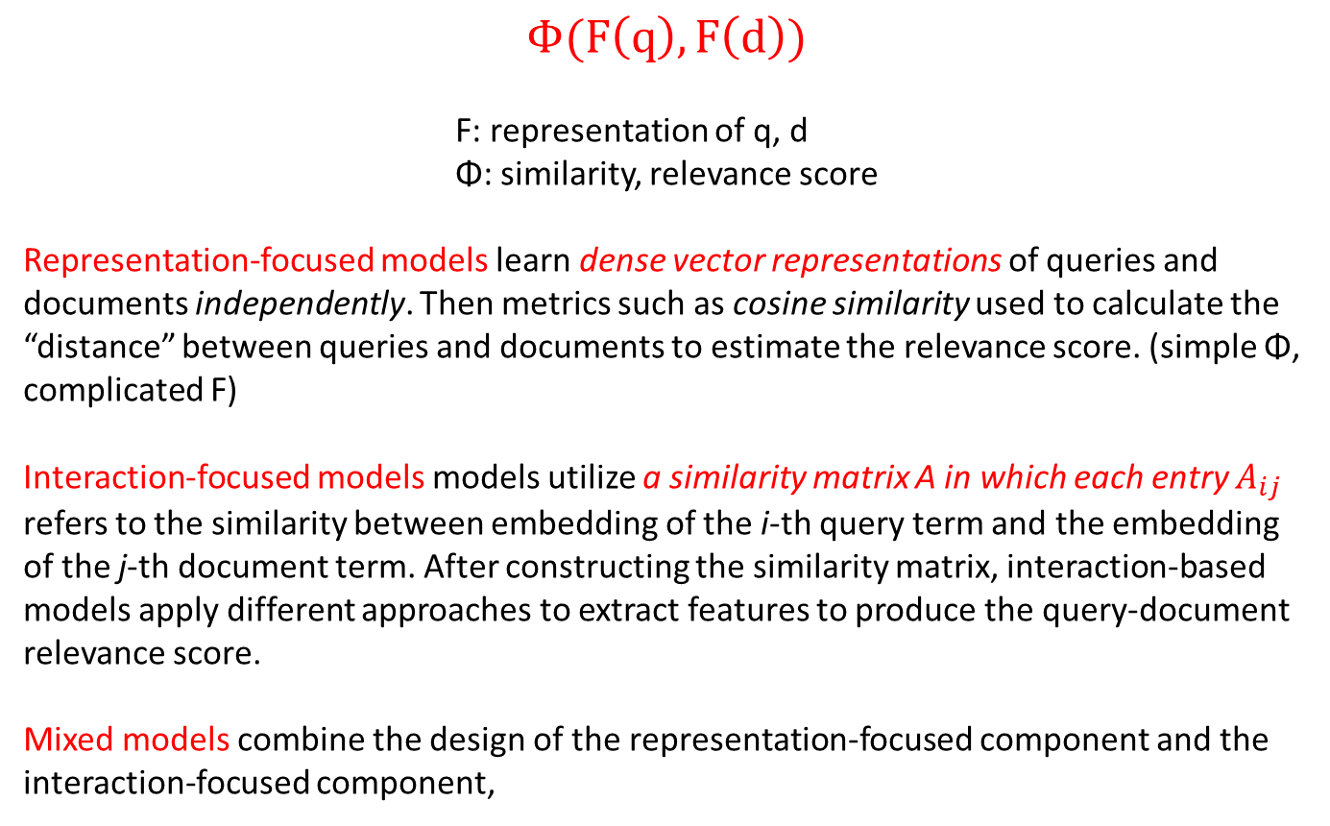
Neural models
$$Φ(F\left(q\right), F\left(d\right))$$
F: representation of q, d
Φ: similarity, relevance score
Representation-focused models learn dense vector representations of queries and documents independently. Then metrics such as cosine similarity used to calculate the “distance” between queries and documents to estimate the relevance score. (simple Φ, complicated F)
Interaction-focused models models utilize a similarity matrix A in which each entry $A_{ij}$ refers to the similarity between embedding of the i-th query term and the embedding of the j-th document term. After constructing the similarity matrix, interaction-based models apply different approaches to extract features to produce the query-document relevance score.
Mixed models combine the design of the representation-focused component and the interaction-focused component,

Slide 78
Semantic or neural search
Classic (symbolic) search: dictionary and inverted indexes
Semantic/neural search: map documents to vectors (low dimensional dense representations)
Vector index
+ resilient to noise, scale
- needs lots of data to train, lack of explainability,

Slide 79

Neural (semantic) search in Lucene (solr)
Given a dense vector $q$ that models the query (information need) calculate the distance(Euclidean, cosine, dot product, etc.) between $q$ and every vector $d$ that represents a document
DenseVectorField type
Knn Query Parser
Nearest Neighborhood Search
Proximity Neighborhood Graph
Vertices (documents) are mapped to nodes
Edges between “similar” vertices
Navigable small world graph
https://sease.io/2022/01/apache-solr-neural-search.html

Slide 80
Transformers

Slide 81
Transformers
A class of deep learning models
An instance of the decoder-encoder model
First introduced in the “Attention is All you Need” paper by Google researchers in 2017
Original designed for language translation, particularly from English to German. But, generalized to other language tasks
Many applications: example, question answering, sentiment analysis, entity recognition

Slide 82
Encoder/decoder architecture
Two models
Encoder: maps an input sequence to a sequence of continuous representations, which is then fed into a decoder.
Decoder: receives the output of the encoder together with the decoder output at the previous time step, to generate an output sequence
Jointly trained to minimize the conditional log-likelihood.
Once trained, the encoder/decoder can
generate an output given an input sequence, or
can score a pair of input/output sequences.

Slide 83

Encoder/decoder architecture
Initially, N = 6 layers
the Encoder has two sub layers:
a multi-head attention layer, and
a simple feed forward network.
The Decoder adds a third sublayer: another multi-head attention layer over the output of the Encoder.
masked to prevent attention to subsequent positions.
positional encodings
https://jalammar.github.io/illustrated-transformer/

Slide 84

Family of Transformers
https://amatriain.net/blog/transformer-models-an-introduction-and-catalog-2d1e9039f376/

Slide 85


Slide 86


Slide 87
Transfer learning
Pretrained Transformer models can adapt to tasks they have not been trained on
Re-use the pretrained model on a new task, by adapting it with a much smaller data set (fine tuning)
Useful for other tasks, e.g., vision, audio and music applications
Integrated into the main AI frameworks (e.g., Pytorch)
Huggingface, a startup commercializing an open-source Transformers library.
GPT-3 is a Transformer model introduced by OpenAI in May 2020 as a follow up to their earlier GPT and GPT-2, commercialized through a partnership between OpenAI and Microsoft. [διαφάνειες 2022]
Notes:
GPT-3 is a Transformer model introduced by OpenAI in May 2020 as a follow up to their earlier GPT and GPT-2. The company made a big splash by introducing the model in a preprint in which they claimed that the model was so powerful that they were not in a position to release it to the world. Since then, the model has not only been released, but also commercialized through a very large partnership between OpenAI and Microsoft. GPT-3 powers over 300 different applications, and is the foundation for OpenAI’s commercial strategy (which is a lot to say for a company that has received over $1B in funding).

Slide 88
Transformers for IR tasks
https://github.com/Albert-Ma/awesome-pretrained-models-for-information-retrieval

Slide 89
Pretrained transformer for Greek language
https://huggingface.co/nlpaueb/bert-base-greek-uncased-v1
Embeddings for Greek Language
http://archive.aueb.gr:7000/resources/

Slide 90
Προαιρετική άσκηση
Επεκτείνετε τη μηχανή αναζήτησης με κάποια μορφή σημασιολογικής αναζήτησης

Slide 91
End of lecture
Χρησιμοποιήθηκε υλικό από
CS276: Information Retrieval and Web Search, Christopher Manning and Pandu Nayak, Lecture 14: Distributed Word Representations for Information Retrieval
https://www.analyticsvidhya.com/blog/2017/06/word-embeddings-count-word2veec/
Μια περιγραφή του skipgram:
Chris McCormick
http://mccormickml.com/2016/04/19/word2vec-tutorial-the-skip-gram-model/
Δείτε και το
https://www.analyticsvidhya.com/blog/2017/06/word-embeddings-count-word2veec/

